Slide 1

Gestión primer semestre 2025
Plan de trabajo SST 2025​
Dependencia SST - Regional Antioquia
Centro de comercio

Slide 2
Sistema de Gestión
de Seguridad y
Salud en el Trabajo

Slide 3

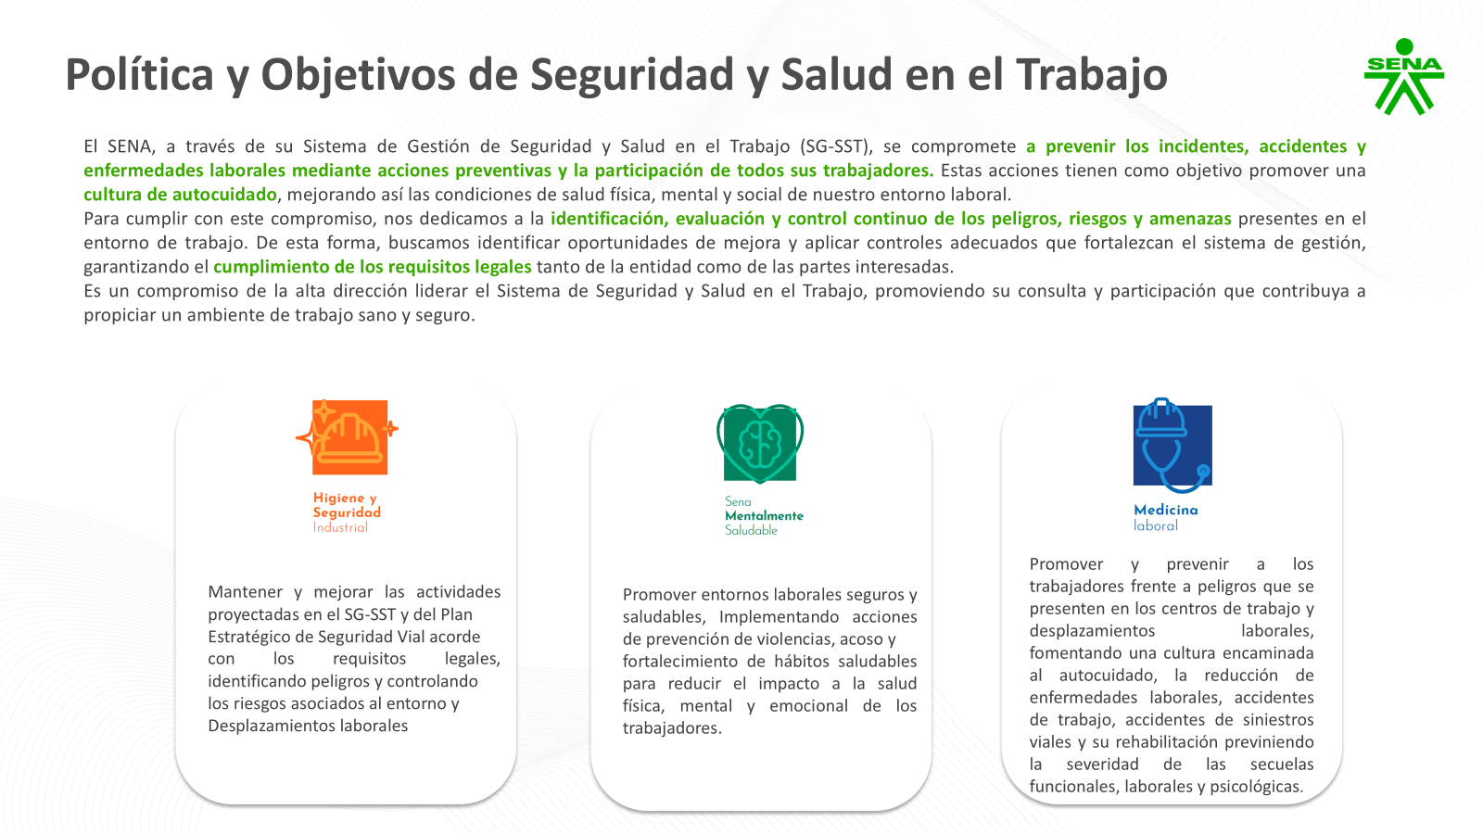

Slide 4
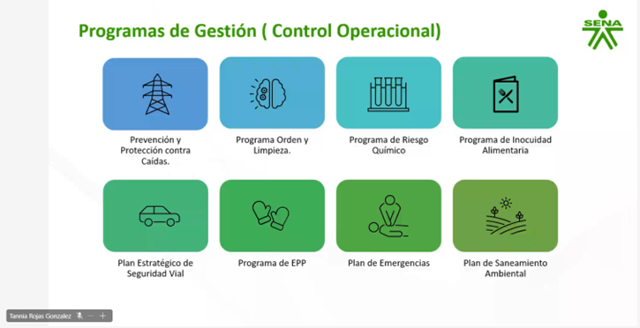
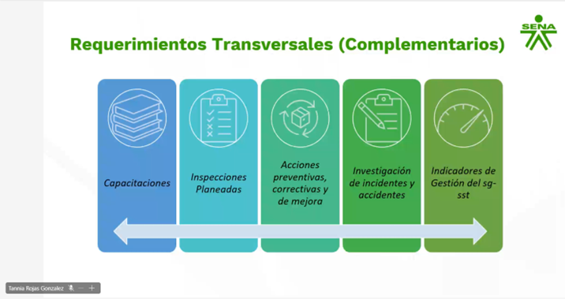

Slide 5

03.
Grado en el que se han logrado los objetivos y metas

Slide 6
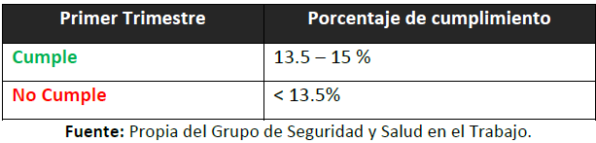
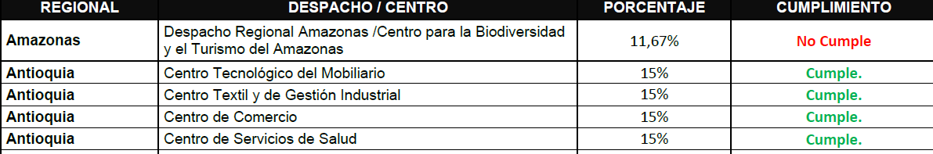
EJECUCIÓN PLAN DE TRABAJO ANUAL SG-SST-2025
Actividades segundo trimestre contempladas en el plan de trabajo anual, cargadas en la plataforma compromiso y el one drive de la Dirección General

Slide 7
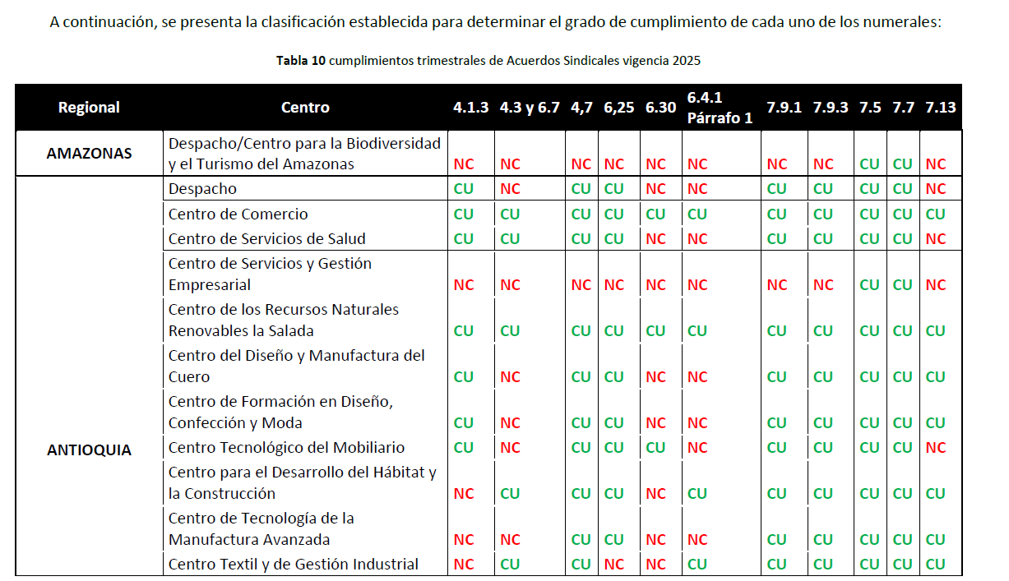
EJECUCIÓN PLAN DE TRABAJO ANUAL SG-SST-2025
Los acuerdos sindicales del primer semestre 2025 se encuentran evidenciados en el one drive, actualizados según los requisitos

Slide 8
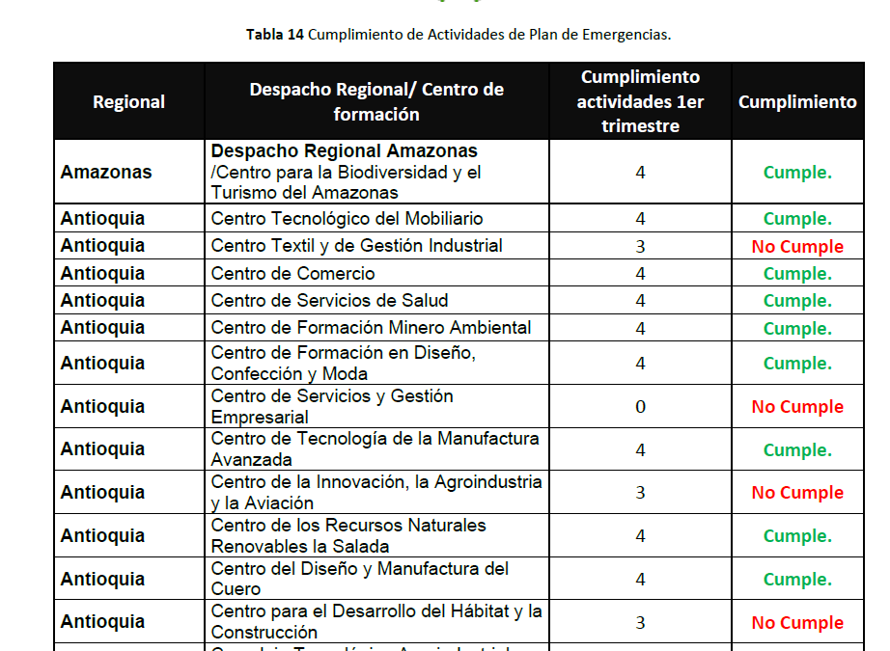
EJECUCIÓN PLAN DE TRABAJO ANUAL SG-SST-2025
Un plan de emergencia tramitado, los PONs tramitados en compromiso y un plan de saneamiento formalizado, un simulacro planeado a ejecutarse el próximo 26 de Junio 2025 en el Complejo Central y en la sede Buenos Aires en simultáneo
Cierre de los planes de mejoramiento de los Estándares Mínimos del SG-SST
Gestión a medicina laboral del inventario de mobiliario y elementos ergonómicos
Solicitud de mediciones higiénicas
Implementación del programa de riesgo químico
Intervención del programa de seguridad vial, capacitaciones e inspección de los vehículos, así como la entrega de EPP y requerimientos del conductor y del automotor
Entrega de elementos de protección personal a los vinculados y trabajadores oficiales
Implementación del programa de orden y aseo- organización campaña 5S orden y aseo
Organización de los indicadores de estructura proceso y resultado del SG-SST en compromiso

Slide 9


Cumplimiento de requisitos
legales y Otros requisitos
Sistema de Gestión de Seguridad y Salud en el Trabajo
100%
CUMPLE
0%
EN TRÁMITE
0%
NO CUMPLE
270 requisitos legales actualizados y cargados en la plataforma compromiso con su respectiva evidencia
10.00%
N/A

Slide 10
Medidas de prevención y control de peligros
Sistema de Gestión de Seguridad y Salud en el Trabajo
Plan de Emergencias 2024
 |  | Planeados | Ejecutados | Fecha | Total, Evacuados
Plan de Emergencias revisado. |  | 0 | 1 | Junio 2025 | En trámite
Simulacros. |  | 1 | 0 | 26/06/2025 | Pendiente
 |  |  |  | 16/10/2025 | Pendiente
Numero de amenazas identificadas: 20 amenazas ( incendio, sismo, caída de arboles, inundación, desabastecimiento de agua, fugas de gas, etc.)
Capacitaciones a los brigadistas: Generalidades de la brigada.

Slide 11
Participación de los trabajadores
Sistema de Gestión de Seguridad y Salud en el Trabajo
Capacitación | Programadas | ejecutadas | N° de participantes
Inducción SIGA | 7 | 2 | 30
Uso de Elementos de protección personal | 2 | 1 | 29
Peligro biomecánico | 2 | 2 | 51
Reporte de accidentes de trabajo y tarjeta de observación del entorno | 2 | 2 | 45
Prevención riesgo de caída | 2 | 1 | 80
Seguridad vial | 3 | 2 | 18
Alista tu nave – seguridad vial | 1 | 1 | 15
Identificación del peligro y valoración de los riesgos | 2 | 2 | 55
Riesgo químico – empresas contratistas asear y vigilancia | 2 | 2 | 35
Orden y aseo | 2 | 2 | 60

Slide 12
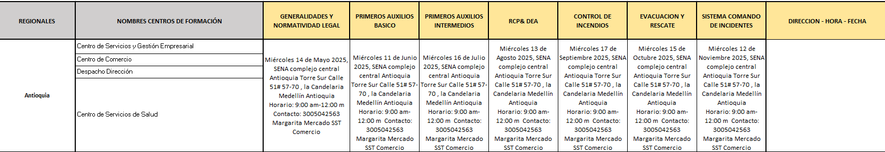
CAPACITACIÓN BRIGADAS DE EMERGENCIA COMPLEJO CENTRAL
Realizadas a la fecha 2 capacitaciones Generalidades y normatividad legal y primeros auxilios básicos , brigadistas valorados por la psicóloga regional 10, pendiente la valoración de medicina laboral

Slide 13
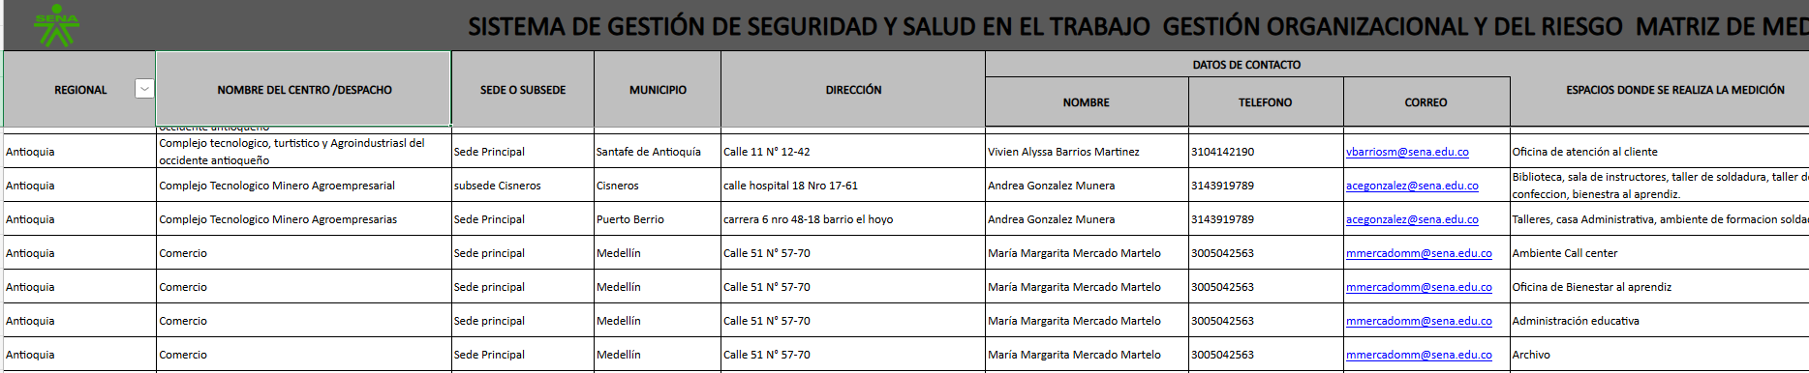
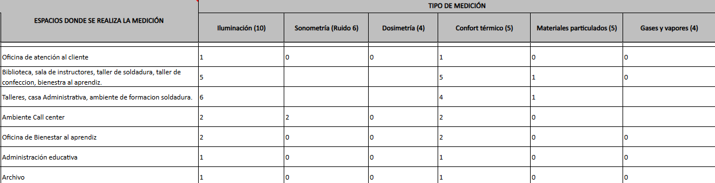
Condición de los ambientes de trabajo
Y las condiciones de salud de los trabajadores
Sistema de Gestión de Seguridad y Salud en el Trabajo
Mediciones higiénicas durante la vigencia 2025

Slide 14

Incidentes y Accidentes de trabajo
Y enfermedades laborales
Sistema de Gestión de Seguridad y Salud en el Trabajo
En la vigencia 2025, a la fecha se han presentado tres accidentes de trabajo uno en el mes de enero, uno en abril y uno en el mes de mayo. Todos los accidentes se encuentran debidamente reportados e investigados, con sus recomendaciones al día.
Reporte de Accidentalidad y Enfermedad Laboral 2025
MES | DIA | CALIFICACIÒN | ORIGEN | TIPO | TOTAL
Enero | 31 | si | Laboral | Leve | 1
Abril | 24 | Si | Laboral | Leve | 1
Mayo | 9 | Si | Laboral | Leve | 1
Prevalencia de la Enfermedad Laboral
Año | # de Casos
2024 | 0
2025 | 0

Slide 15
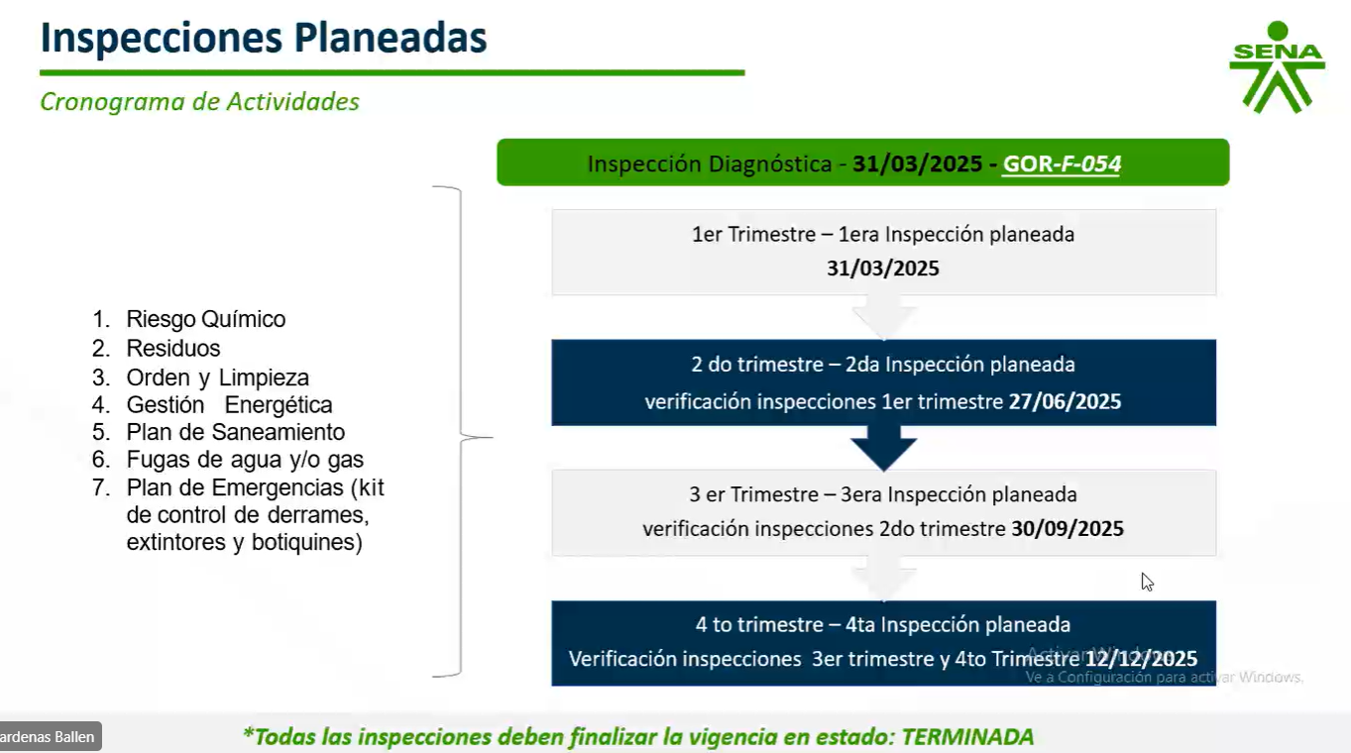
Daño de la propiedad, máquinas y equipos
Sistema de Gestión de Seguridad y Salud en el Trabajo
Informe de Inspecciones 2025
A continuación, se presenta el reporte de ejecución de Inspecciones planeadas para el primer y segundo semestre de la vigencia según lo reportado en plataforma CompromISO, este se encuentra semaforizado de acuerdo con la planeación y ejecución a tiempo de las inspecciones consolidado por centro de formación de acuerdo con las fechas establecidas por cada Regional durante el trimestre.
REGIONAL | CENTRO | PERIODO | ESTADO
Antioquía | Centro de comercio | PRIMER SEMESTRE 2025 | Finalizada
 |  | SEGUNDO SEMESTRE 2025

Slide 16
Daño de la propiedad, máquinas y equipos
Sistema de Gestión de Seguridad y Salud en el Trabajo
Informe de inspecciones planeadas: Se planearon las inspecciones de orden y aseo, emergencias, plan de saneamiento y riesgo químico, se ejecutaron y quedaron en estado EJECUTADAS
Informe de condiciones inseguras: Durante el año 2025 se realizaron 5 informes de inspecciones de condiciones inseguras logrando la ejecución de las acciones de algunas condiciones.
CONDICIÓN INSPECCIONADA | PUNTOS REVISADOS | PISOS | CONDICIÓN SOLUCIONADA
Aires acondicionados | 8 | 7,5,4.5,4,1 | No
Techos | 19 | 5,4,5,4,1 | Si
Luminarias | 13 | 4,5,4,3,5,1 | Si
Mobiliario | 18 | 4,5,4,3,5,1 | No
Bodegas de EPP | 1 | sótano | Si
Zonas comunes | 14 | Todos los pisos | No
Puertas de vidrio | 6 | 5,1,4 | 1
Ventanas | 8 | 7,5,4.5,4,1 | 2
Escaleras | 7 | 7,5,4.5,4,1 | Todas
Riesgo eléctrico | 12 | 7,5,4.5,4,1 | 5
Desniveles en el piso | 8 | 7,5,4.5,4,1 | No
Carpas en la terraza | 3 | 4,4.5 | En trámite
Botiquines | 10 | 7,5,4.5,4,1 | Si
Extintores | 40 | 7,5,4.5,4,1 | Si
Camillas | 12 | 7,5,4.5,4,1 | Si
Cafetería | 2 | 2 | 1
Baños | 2 | 5,4.5 | Si

Slide 17


